Slide 1
Работа педагога-психолога в рамках ППк
Педагог-психолог
МАОУ СОШ №35 г.Томска
Пискунова Ирина Федоровна

Slide 2
Цель работы ППк – создание оптимальных условий обучения, развития, социализации и адаптации обучающихся посредством психолого-педагогического сопровождения.
Задачи:
1. Выявление трудностей в освоении образовательных программ, особенностей в развитии, социальной адаптации и поведении обучающихся для последующего принятия решений об организации психолого-педагогического сопровождения;
2. Разработка рекомендаций по организации психолого-педагогического сопровождения обучающихся;
3. Консультирование участников образовательных отношений по вопросам актуального психофизического состояния и возможностей обучающихся; содержания и оказания им психолого-педагогической помощи, создания условий получения образования;
4. Контроль за выполнением рекомендаций ППк.

Slide 3
Направления работы ППк:
Экспертно-диагностическое:
Психолого-педагогическая диагностика новых обучающихся с ОВЗ для составления индивидуальных образовательных маршрутов;
Психолого-педагогическая диагностика обучающихся по направлениям: «Готовность первоклассников к обучению в школе»; «Адаптация пятиклассников к условиям среднего звена школы»;
Проведение психолого-педагогического мониторинга для изучения динамики обучающихся с ОВЗ;
Психолого-педагогическая диагностика обучающихся, направленных на обследование в условиях ГПМПК.
Консультативное:
Консультации для классных руководителей по заполнению необходимой документации на обучающихся с ОВЗ;
Психолого-педагогические консультации для родителей;
Консультации для педагогов по созданию специальных условий для обучения детей с ОВЗ.

Slide 4
Направления работы ППк:
Психолого- педагогическое сопровождение:
Организация психолого-педагогического сопровождения обучающихся, испытывающих трудности в освоении ООП НОО, ООП ООО и обучающихся с ОВЗ;
Систематическое ведение необходимой документации ППк.
Просветительское
Обучающие семинары для педагогов на тему «Создание специальных условий для обучающихся с ОВЗ».
Организационно-методическое
Анализ работы ППк за 2021-2022 уч.год;
Планирование работы на 2021-2022 уч.год.Анализ динамики развития обучающихся с ОВЗ, контроль за заполнением протоколов динамического наблюдения.

Slide 5
Документация по работе с детьми с ОВЗ
http://imc.tomsk.ru/?page_id=15498
рубрика “Документация педагога-психолога”
Журнал регистрации заключений и рекомендаций специалистов и коллегиального заключения и рекомендаций ПМПк;
Журнал записи детей на ППк;
Индивидуальный образовательный маршрут обучающегося;
Протокол динамического наблюдения (начальное общее образование);
Протокол динамического наблюдения (основное общее и среднее общее образование).

Slide 8
Анализ результатов обучения, воспитания, развития детей с ограниченными возможностями здоровья в МАОУ СОШ №35 г.Томска
Анализ позволяет оценить динамику развития (положительную, слабую положительную, отсутствие положительной динамики, отрицательную динамику)
Ф.И. ученика
 | первичная диагностика | промежуточная диагностика | итоговая диагностика | анализ развития
Сформированность основных навыков
Сформированность познавательной деятельности
Знания и навыки по программному материалу

Slide 9
Организация работы с педагогами работающими с детьми ОВЗ
Проведение просветительских семинаров на тему “Организационные и методические условий для обучения детей с ОВЗ”, “Организация специальных педагогических условий с учетом типологических особенностей обучащихся с ОВЗ”.
Рассматриваем вопросы:
Организации учебного процесса (распределение учащихся ; обозначение школьных правил; чередование видов деятельности)
Организация работы в классе (индивидуальная помощь в случаях затруднения; дополнительные многократные упражнения для закрепления материала; более частое использование наглядных дидактических пособий и индивидуальных карточек)
Оценка достижений и знаний

Slide 10
2. Проведение семинаров - практикумов с целью демонстрации использования современных педагогических технологий в условиях инклюзивного класса.
В условиях инклюзивного класса актуально использовать приемы интерактивных технологий, игровых технологий, технологии сотрудничества.

Slide 11
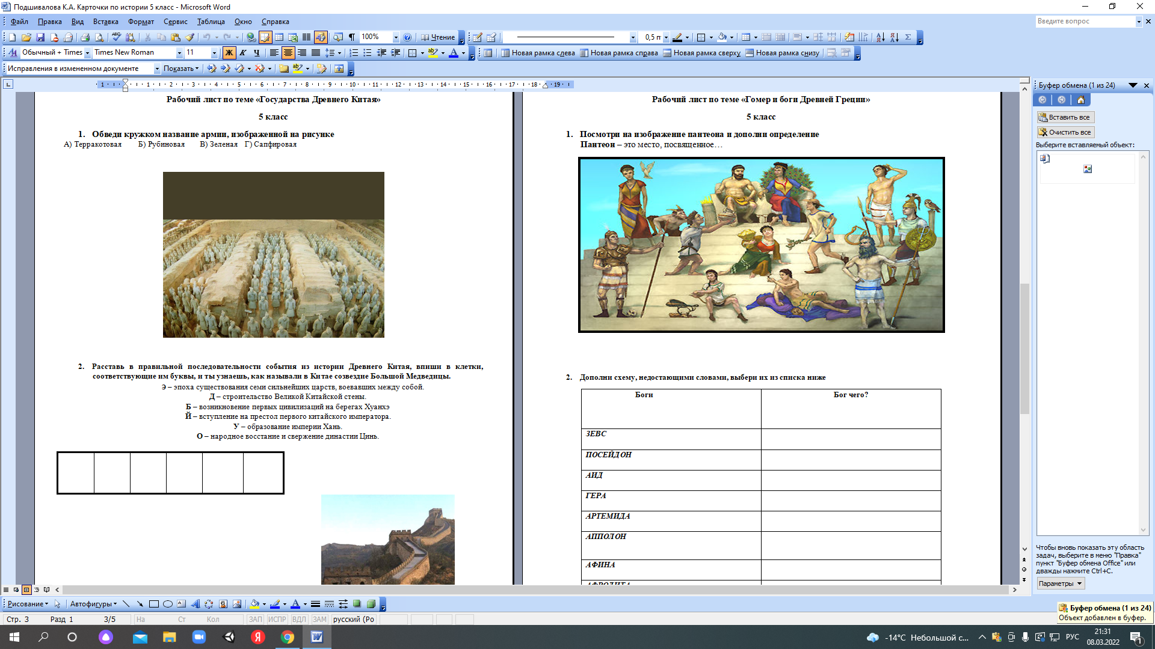
3. Проведение педагогических мастерских с целью разработки материалов наглядного подкрепления материала: опорные, обобщающие схемы, «программированные карточки», графические модели, карточки-помощницы, которые составляются в соответствии с характером затруднений при усвоении учебного материала; планы – алгоритмы, образцы решения задач.

Slide 12
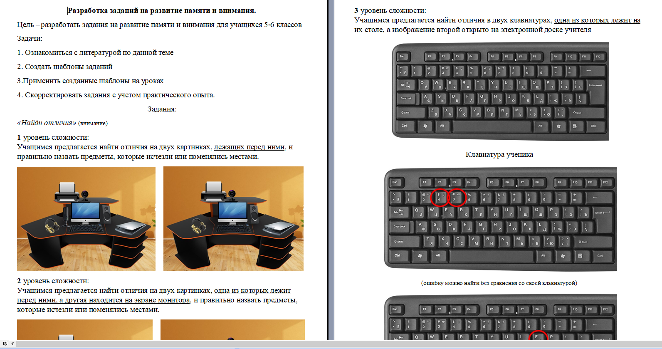
4. Проведение педагогических мастерских с целью разработки коррекционно-развивающих упражнений на основе учебного материала.

